Slide 1
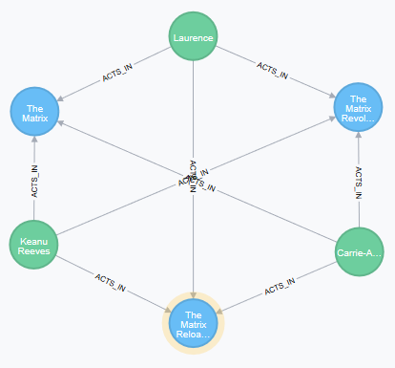
01 - Criando os nós e os relacionamentos.
CREATE (matrix1:Movie { title : 'The Matrix', year : '1999-03-31' })
CREATE (matrix2:Movie { title : 'The Matrix Reloaded', year : '2003-05-07' })
CREATE (matrix3:Movie { title : 'The Matrix Revolutions', year : '2003-10-27' })
CREATE (keanu:Actor { name:'Keanu Reeves' })
CREATE (laurence:Actor { name:'Laurence Fishburne' })
CREATE (carrieanne:Actor { name:'Carrie-Anne Moss' })
CREATE (keanu)-[:ACTS_IN { role : 'Neo' }]->(matrix1)
CREATE (keanu)-[:ACTS_IN { role : 'Neo' }]->(matrix2)
CREATE (keanu)-[:ACTS_IN { role : 'Neo' }]->(matrix3)
CREATE (laurence)-[:ACTS_IN { role : 'Morpheus' }]->(matrix1)
CREATE (laurence)-[:ACTS_IN { role : 'Morpheus' }]->(matrix2)
CREATE (laurence)-[:ACTS_IN { role : 'Morpheus' }]->(matrix3)
CREATE (carrieanne)-[:ACTS_IN { role : 'Trinity' }]->(matrix1)
CREATE (carrieanne)-[:ACTS_IN { role : 'Trinity' }]->(matrix2)
CREATE (carrieanne)-[:ACTS_IN { role : 'Trinity' }]->(matrix3)

Slide 2
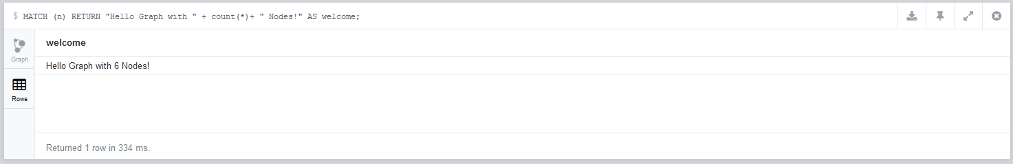
02 - Contando a quantidade de nós.
MATCH (n)
RETURN "Hello Graph with " + count(*)+ " Nodes!" AS welcome;

Slide 3
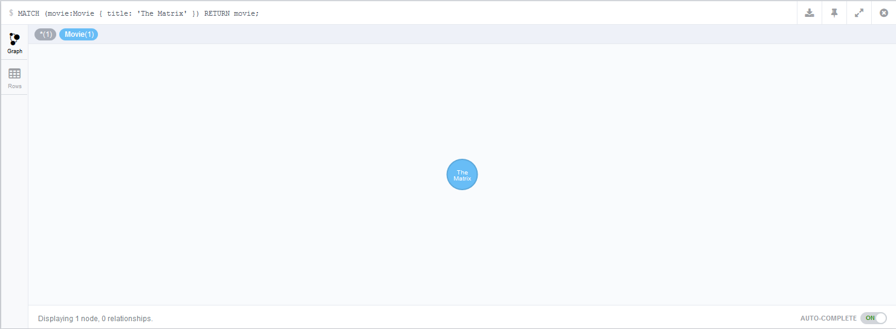
03 - Retornando um único nó de filme, buscado pelo título do filme.
MATCH (movie:Movie { title: 'The Matrix' })
RETURN movie;

Slide 4
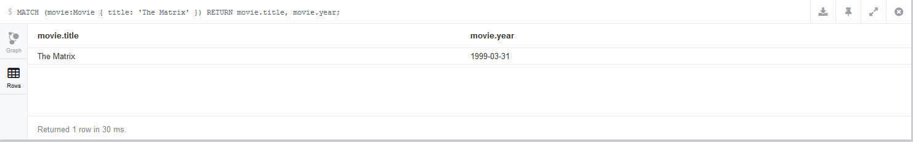
04 - Retornando o título e a data do nó (filme) com o título 'The Matrix'.
MATCH (movie:Movie { title: 'The Matrix' })
RETURN movie.title, movie.year;

Slide 5
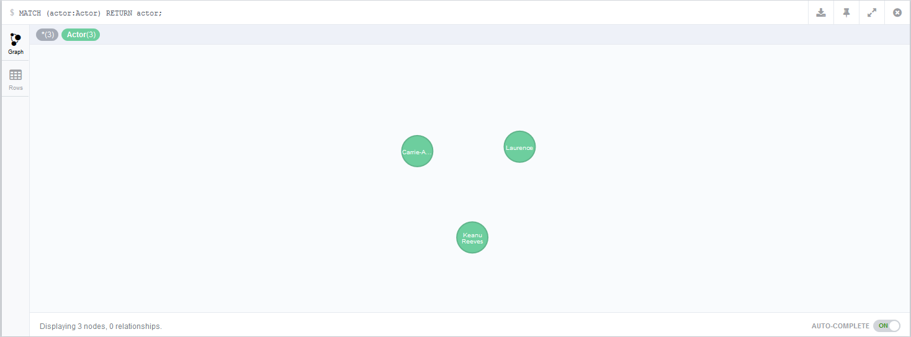
05 - Mostrando todos os nós de atores.
MATCH (actor:Actor)
RETURN actor;

Slide 6
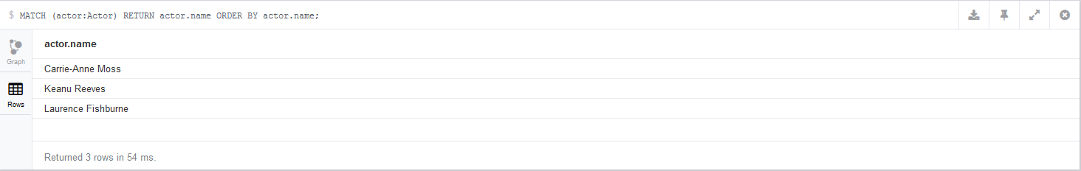
06 - Retornando os nomes de todos os atores em ordem crescente.
MATCH (actor:Actor)
RETURN actor.name
ORDER BY actor.name;

Slide 7
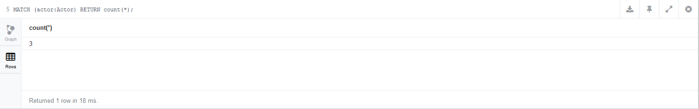
07 - Contando a quantidade de atores.
MATCH (actor:Actor)
RETURN count(*);

Slide 8
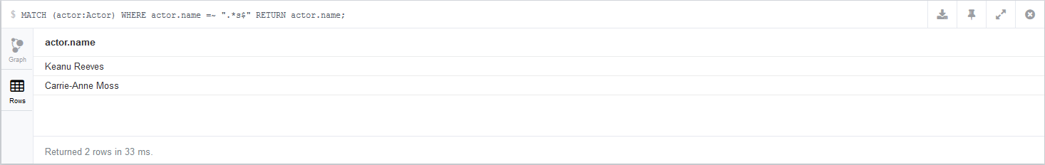
08 - Contando os atores cujo nome termina em 's'.
MATCH (actor:Actor)
WHERE actor.name =~ ".*s$"
RETURN actor.name;

Slide 9
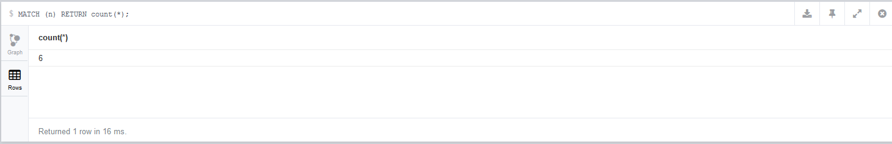
09 - Contando a quantidade de nós (total). Não é recomendado usar este comando em produção, uma vez que o processo de renderizar grafos muito grandes e complexos é extremamente custoso.
MATCH (n) RETURN count(*);

Slide 10
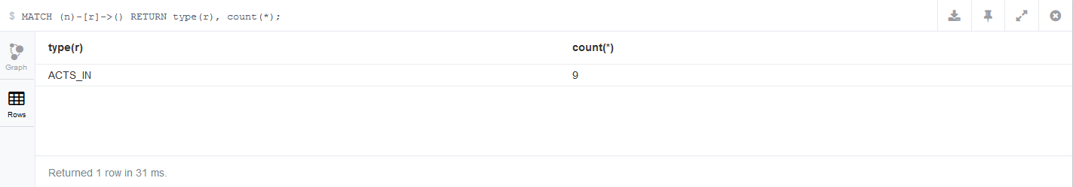
10 - Listando os tipos de relacionamentos possíveis e a quantidade em que ocorrem.
MATCH (n)-[r]->()
RETURN type(r), count(*);

Slide 11
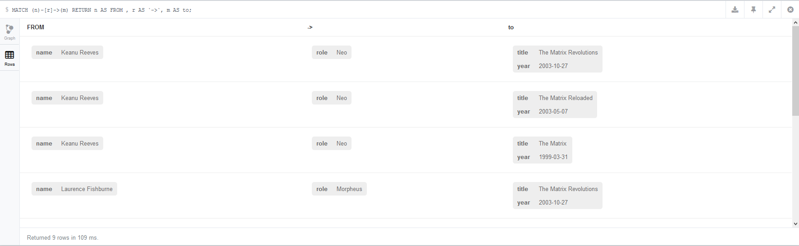
11 - Listando todos os nós e seus relacionamentos.
MATCH (n)-[r]->(m)
RETURN n AS FROM , r AS `->`, m AS to;

